Slide 1


LỚP
12
GIẢI TÍCH
Chương 2: HÀM SỐ LŨY THỪA, HÀM SỐ MŨ VÀ HÀM SỐ LÔGARIT
Bài 6: BẤT PHƯƠNG TRÌNH MŨ VÀ LÔGARIT
I
BẤT PHƯƠNG TRÌNH MŨ
II
BẤT PHƯƠNG TRÌNH LÔGARIT
BÀI TẬP TRẮC NGHIỆM
Notes:
Hiệu ứng chưa đồng nhất và hợp lí. Nên để khung xuất hiện trước.

Slide 2
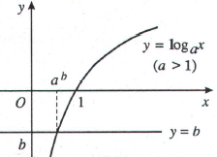
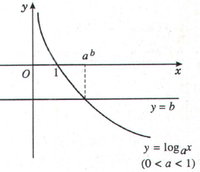
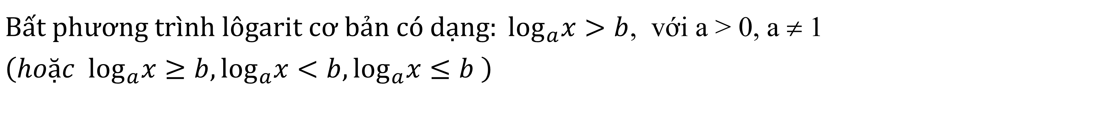
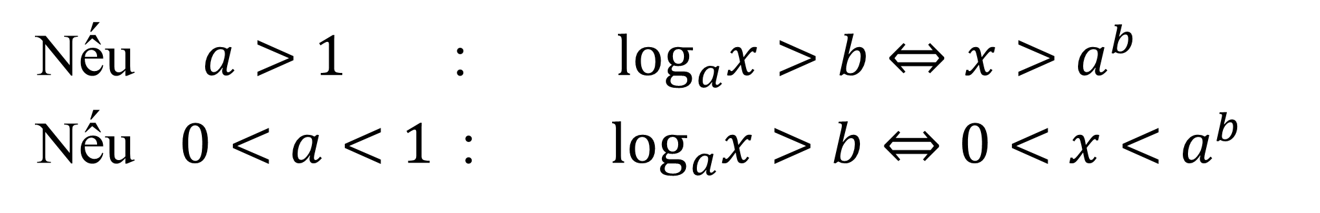
II
BẤT PHƯƠNG TRÌNH LÔGARIT
1. BẤT PHƯƠNG TRÌNH LÔGARIT CƠ BẢN
$Bất phương trình lôgarit cơ bản có dạng: log_{a}x>b$, với a > 0, a ≠ 1
$$\left(hoặc log_{a}x≥b, log_{a}x<b, log_{a}x≤b \right)$$
Nếu $a>1$: $log_{a}x>b⇔x>a^{b}$
Nếu $0<a<1$: $log_{a}x>b⇔0<x<a^{b}$
Notes:
.Nên đảo lại tử mẫu giống SGK cho HS dễ theo dõi. Chỗ nhận xét chưa đúng . Phải thay là “ Thương ….” như sách giáo khoa.
Số phức nghịch đảo không được kí hiệu là $z^{−1}$.

Slide 3
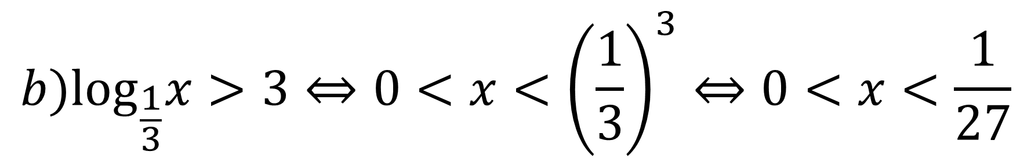
II
BIỂU THỨC TỌA ĐỘ CỦA CÁC PHÉP TOÁN VECTƠ
VD: GIẢI CÁC BẤT PHƯƠNG TRÌNH
$$a)log_{3}x>2 b)log_{\frac{1}{3}}x>3$$
Bài giải
$$a)log_{3}x>2⇔x>3^{2}⇔x>9$$
$$b)log_{\frac{1}{3}}x>3⇔0<x<{\left(\frac{1}{3}\right)}^{3}⇔0<x<\frac{1}{27}$$
Notes:
.Nên đảo lại tử mẫu giống SGK cho HS dễ theo dõi. Chỗ nhận xét chưa đúng . Phải thay là “ Thương ….” như sách giáo khoa.
Số phức nghịch đảo không được kí hiệu là $z^{−1}$.

Slide 4
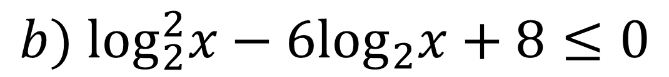
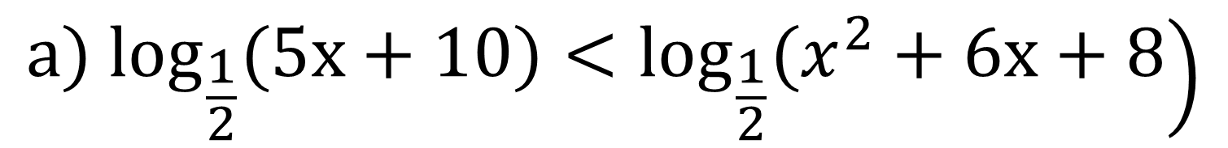
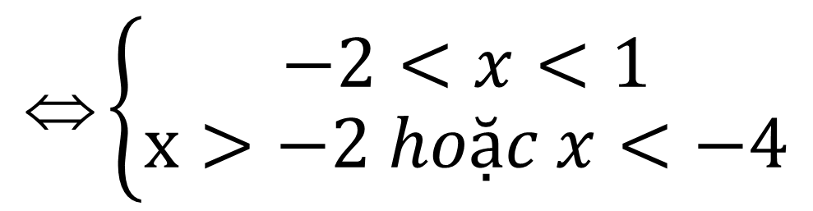
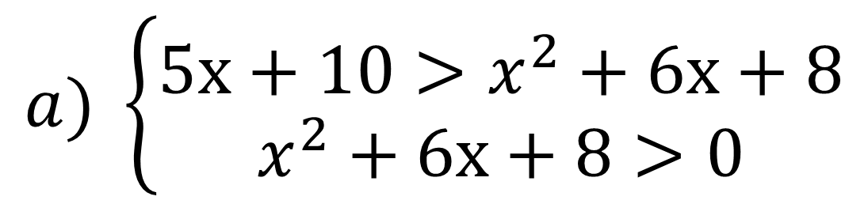
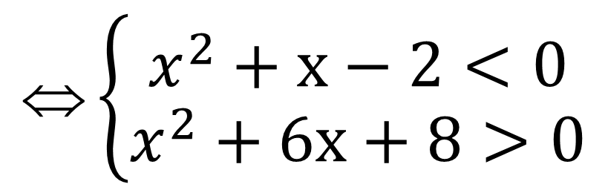
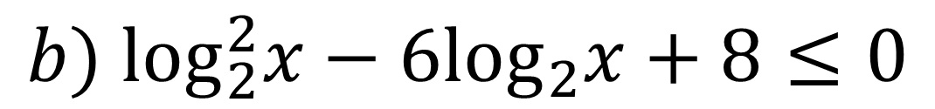
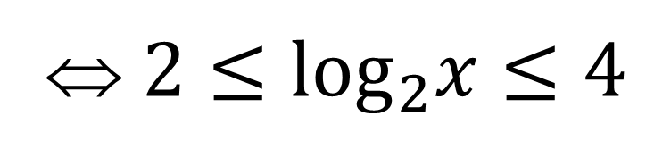
II
BẤT PHƯƠNG TRÌNH LÔGARIT
2. Một số bất phương trình lôgarit đơn giản
VD: Giải bất phương trình
$$\left.a) log_{\frac{1}{2}}(5x+10)<log_{\frac{1}{2}}(x^{2}+6x+8\right)$$
$$b) log_{2}^{2}x−6log_{2}x+8≤0$$
Giải:
$$a) \left\{\begin{matrix}5x+10>x^{2}+6x+8 \\ x^{2}+6x+8>0\end{matrix}\right.$$
$$\text{}\left\{\begin{matrix}x^{2}+x−2<0 \\ x^{2}+6x+8>0\end{matrix}\right.$$
$$\text{}\left\{\begin{matrix}−2<x<1 \\ x>−2 hoặc x<−4\end{matrix}\right.$$
⇔ –2 < x < 1
$$b) log_{2}^{2}x−6log_{2}x+8≤0$$
⇔ $2≤log_{2}x≤4$
⇔ 4 ≤ x ≤ 16
Notes:
.Nên đảo lại tử mẫu giống SGK cho HS dễ theo dõi. Chỗ nhận xét chưa đúng . Phải thay là “ Thương ….” như sách giáo khoa.
Số phức nghịch đảo không được kí hiệu là $z^{−1}$.

Slide 5








BÀI TẬP TRẮC NGHIỆM
Câu 1.
Nghiệm của bất phương trình $log_{5}(3x+2)>1$ là:
A
$$\text{C}\text{.} x>−\frac{2}{3}\text{.}$$
$$\text{A}\text{. }x>1$$
$$\text{B}\text{. }x<1$$
$\text{D}\text{.}$ $x<−1$
Bài giải
Ta có: $log_{5}(3x+2)>1$
$$⇔3x+2>5$$
$⇔x>1.$
$$\text{Ch}\text{ọ}\text{n} \text{A}\text{.}$$
Notes:
Giữ lại từ các hiệu ứng 4. Các hiệu ứng dùng đồng nhất từ trái sang phải.
Viết $\overline{z}$ sai ở hiệu ứng 5.
Tách hiệu ứng 6 thảnh 2 hiệu ứng.

Slide 6


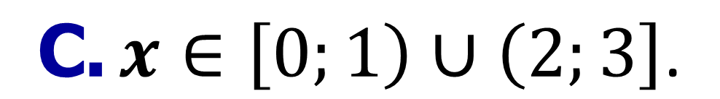
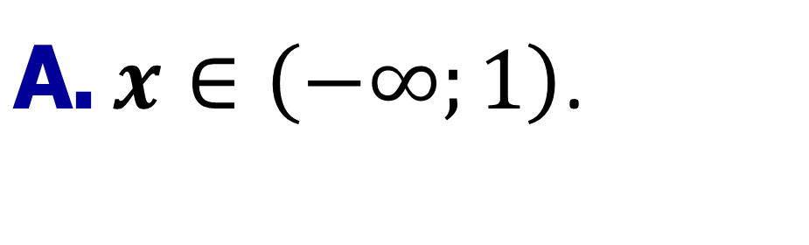
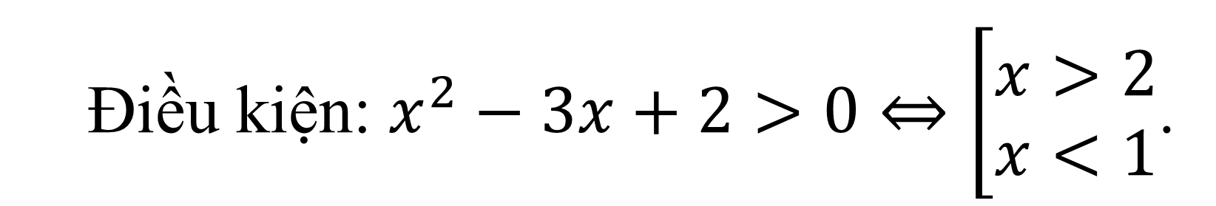
BÀI TẬP TRẮC NGHIỆM
Câu 2.
Giải bất phương trình $log_{\frac{1}{2}}\left(x^{2}−3x+2\right)≥−1$
$\text{A}\text{.} x∈\left(−∞;1\right)$.
$\text{B}\text{.}$ $x∈\left[0;2\right)$
C
$$\text{C}\text{.} x∈\left[0;1\right)∪\left(2;3\right]\text{.}$$
$$\text{D}\text{.}x∈\left[0;2\right)∪\left(3;7\right]\text{.}$$
Bài giải
Điều kiện: $x^{2}−3x+2>0⇔\left[\begin{matrix}x>2 \\ x<1\end{matrix}\right.$.
Ta có $log_{\frac{1}{2}}\left(x^{2}−3x+2\right)≥−1⇔log_{\frac{1}{2}}\left(x^{2}−3x+2\right)≥log_{\frac{1}{2}}2$
$$⇔x^{2}−3x+2≤2⇔x^{2}−3x≤0⇔0≤x≤3$$
Kết hợp với điều kiện ta được:$x∈\left[0;1\right)∪\left(2;3\right]$.
$$\text{Ch}\text{ọ}\text{n} \text{C}\text{.}$$
Notes:
Giữ lại từ các hiệu ứng 4. Các hiệu ứng dùng đồng nhất từ trái sang phải.
Viết $\overline{z}$ sai ở hiệu ứng 5.
Tách hiệu ứng 6 thảnh 2 hiệu ứng.

Slide 7
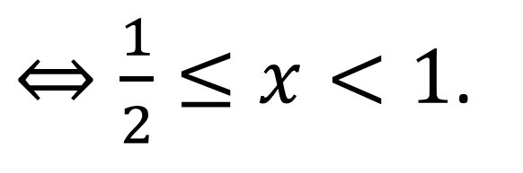



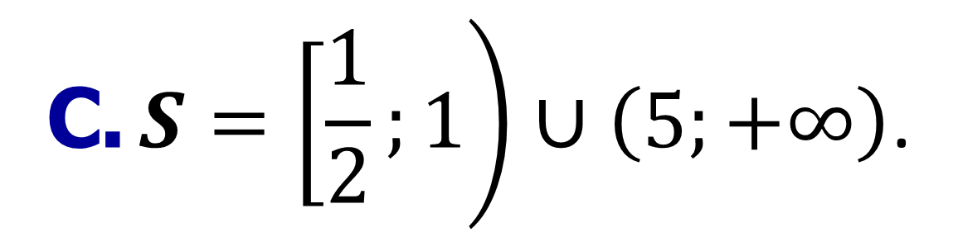




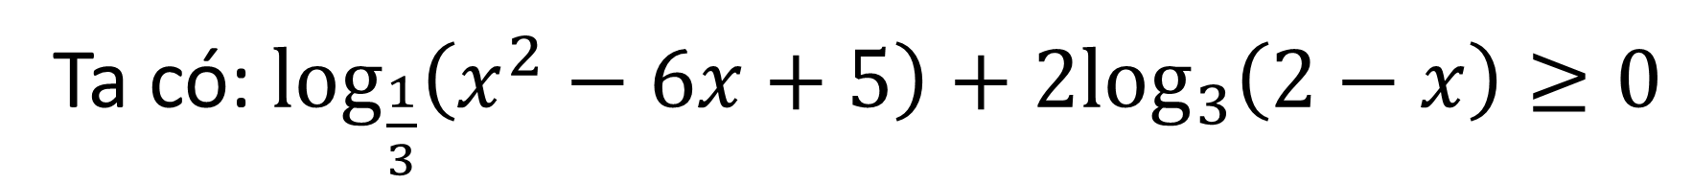
BÀI TẬP TRẮC NGHIỆM
Câu 3.
Tìm tập nghiệm bất của phương trình $log_{\frac{1}{3}}\left(x^{2}−6x+5\right)+2log_{3}\left(2−x\right)≥0$.
$$\text{C}\text{.} S=\left[\frac{1}{2};1\right)∪\left(5;+∞\right)\text{.}$$
D
$$\text{A}\text{.} S=\left[2−\sqrt{3};2+\sqrt{3}\right]$$
$$\text{B}\text{.} \left[1;+∞\right)$$
$\text{D}\text{.} S=\left[\frac{1}{2};1\right)$.
Bài giải
Ta có: $log_{\frac{1}{3}}\left(x^{2}−6x+5\right)+2log_{3}\left(2−x\right)≥0$
$$⇔\left\{\begin{matrix}x^{2}−6x+5>0 \\ 2−x>0 \\ log_{3}\frac{{\left(2−x\right)}^{2}}{x^{2}−6x+5}≥0\end{matrix}\right.$$
$$⇔\left\{\begin{matrix}x<1 \\ \frac{{\left(2−x\right)}^{2}}{x^{2}−6x+5}≥1\end{matrix}\right.$$
$$⇔\left\{\begin{matrix}x<1 \\ \frac{1}{2}<x<1 hay x>5\end{matrix}\right.$$
$⇔\frac{1}{2}≤x<1$.
$$\text{Ch}\text{ọ}\text{n} \text{D}\text{.}$$
Notes:
Giữ lại từ các hiệu ứng 4. Các hiệu ứng dùng đồng nhất từ trái sang phải.
Viết $\overline{z}$ sai ở hiệu ứng 5.
Tách hiệu ứng 6 thảnh 2 hiệu ứng.

Slide 8
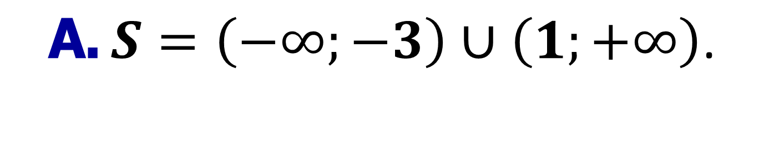


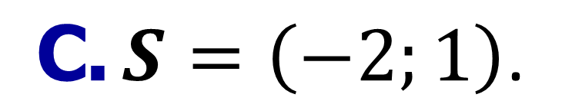
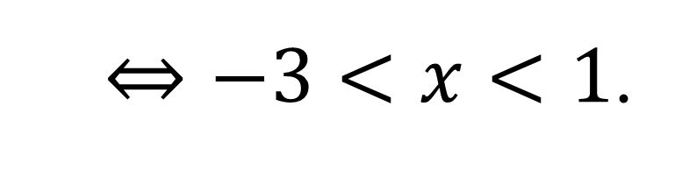
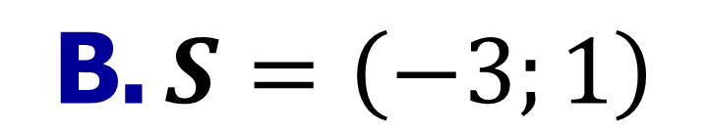
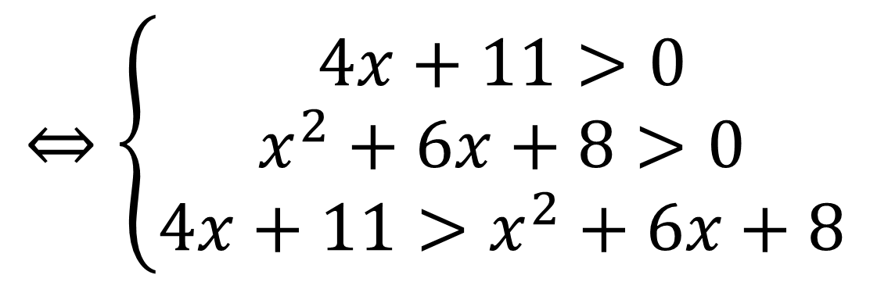
BÀI TẬP TRẮC NGHIỆM
Câu 4.
Tìm tập nghiệm bất phương trình $log_{0,5}\left(4x+11\right)<log_{0,5}\left(x^{2}+6x+8\right)$.
$$\text{A}\text{.} S=\left(−∞;−3\right)∪\left(1;+∞\right)\text{.}$$
B
$$\text{B}\text{.} S=\left(−3;1\right)$$
$$\text{C}\text{.} S=\left(−2;1\right)\text{.}$$
$$\text{D}\text{.} S=\left(−∞;−2\right)∪\left(1;+∞\right)\text{.}$$
Bài giải
$$Ta có: log_{0,5}\left(4x+11\right)<log_{0,5}\left(x^{2}+6x+8\right)$$
$$⇔\left\{\begin{matrix}4x+11>0 \\ x^{2}+6x+8>0 \\ 4x+11>x^{2}+6x+8\end{matrix}\right.$$
$⇔−3<x<1$.
$$\text{Ch}\text{ọ}\text{n} \text{B}\text{.}$$
Notes:
Giữ lại từ các hiệu ứng 4. Các hiệu ứng dùng đồng nhất từ trái sang phải.
Viết $\overline{z}$ sai ở hiệu ứng 5.
Tách hiệu ứng 6 thảnh 2 hiệu ứng.

Slide 9
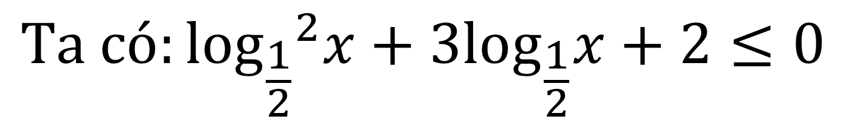


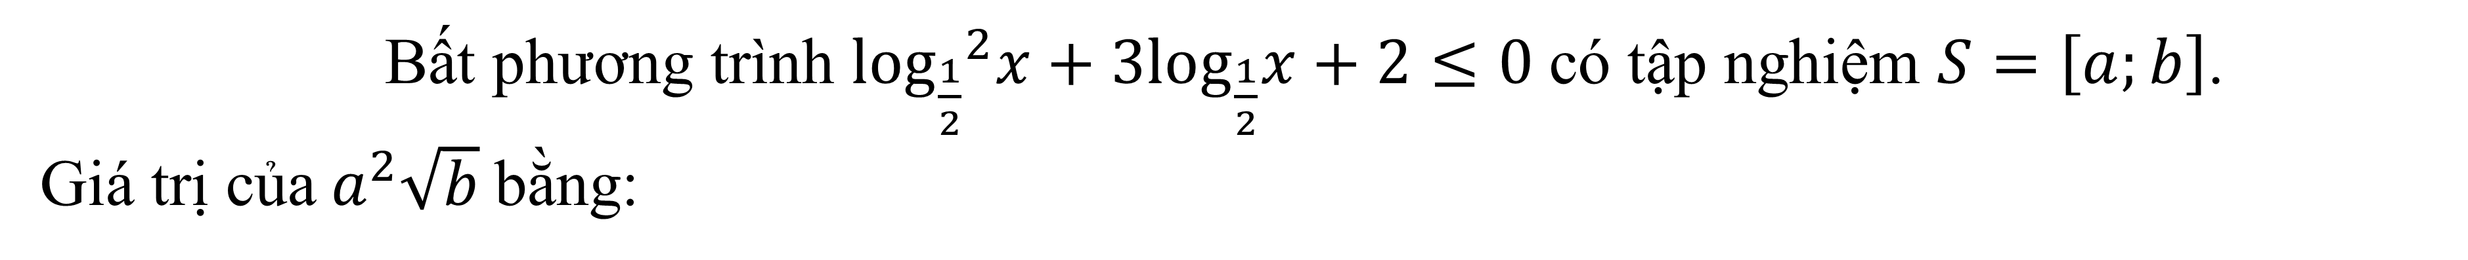
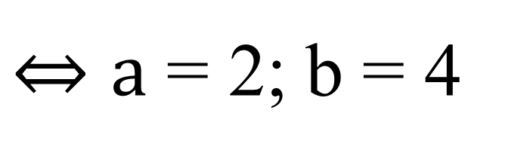





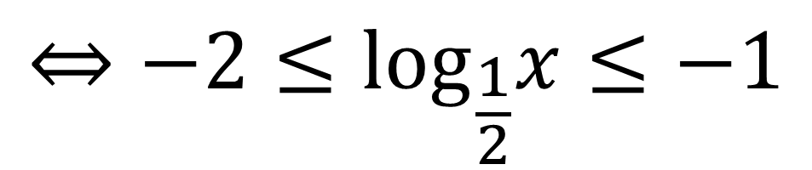
BÀI TẬP TRẮC NGHIỆM
Câu 5.
Bất phương trình $lo{g_{\frac{1}{2}}}^{2}x+3log_{\frac{1}{2}}x+2≤0$có tập nghiệm $S=\left[a;b\right]$. Giá trị của$a^{2}\sqrt{b}$bằng:
$$\text{A}\text{.}\text{16}\text{.}$$
$$\text{B}\text{.}\text{12}$$
C
$$\text{C}\text{.} \text{8}\text{.}$$
$$\text{D}\text{.} 4\text{.}$$
Bài giải
$$Ta có:lo{g_{\frac{1}{2}}}^{2}x+3log_{\frac{1}{2}}x+2≤0$$
$$⇔−2≤log_{\frac{1}{2}}x≤−1$$
$⇔2≤x≤4$
$⇔a$ = 2; b = 4
${⇔a}^{2}\sqrt{b}$ = 8
$$\text{Ch}\text{ọ}\text{n} \text{C}\text{.}$$
Notes:
Giữ lại từ các hiệu ứng 4. Các hiệu ứng dùng đồng nhất từ trái sang phải.
Viết $\overline{z}$ sai ở hiệu ứng 5.
Tách hiệu ứng 6 thảnh 2 hiệu ứng.

Slide 10
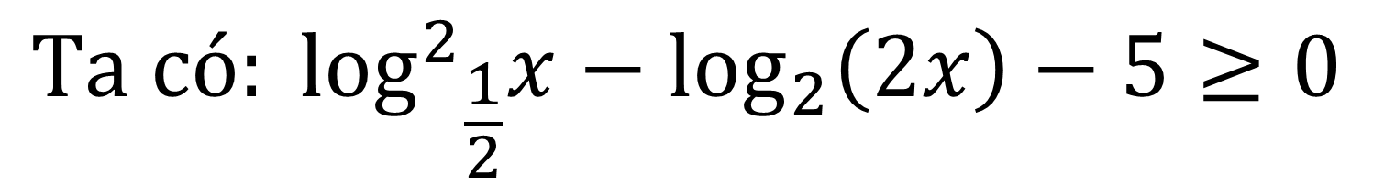


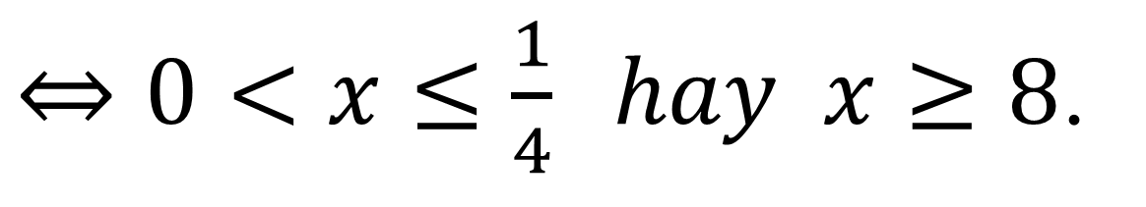
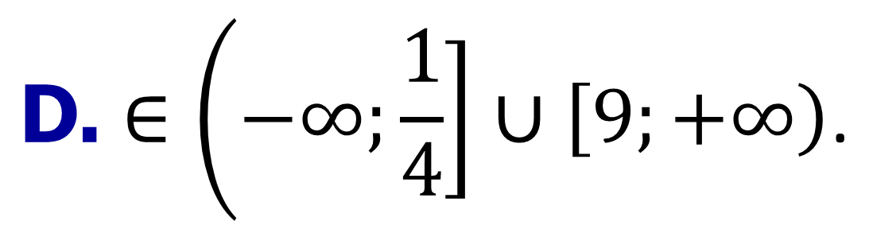

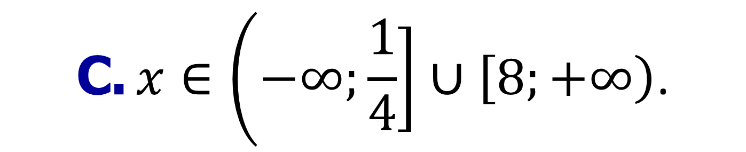

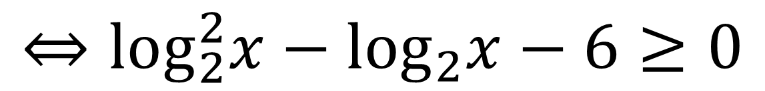
BÀI TẬP TRẮC NGHIỆM
Câu 6.
Nghiệm của bất phương trình $lo{g^{2}}_{\frac{1}{2}}x−log_{2}\left(2x\right)−5≥0$là:
$$\text{A}\text{.} x∈\left(0;\frac{1}{4}\right)∪\left(9;+∞\right)\text{.}$$
$\text{B}\text{.} x∈\left(0;\frac{1}{4}\right]∪\left[8;+∞\right)$ .
B
$$\text{C}\text{.} x∈\left(−∞;\frac{1}{4}\right]∪\left[8;+∞\right)\text{.}$$
$$\text{D}\text{.}∈\left(−∞;\frac{1}{4}\right]∪\left[9;+∞\right)\text{.}$$
Bài giải
$$Ta có: lo{g^{2}}_{\frac{1}{2}}x−log_{2}\left(2x\right)−5≥0$$
$$⇔log_{2}^{2}x−log_{2}x−6≥0$$
$$⇔\left\{\begin{matrix}x>0 \\ x≤\frac{1}{4} hay x≥8\end{matrix}\right.$$
$$⇔log_{2}x≤ −2 hay log_{2}x≥3$$
$⇔0<x≤\frac{1}{4} hay x≥8$.
$$\text{Ch}\text{ọ}\text{n} \text{B}\text{.}$$
Notes:
Giữ lại từ các hiệu ứng 4. Các hiệu ứng dùng đồng nhất từ trái sang phải.
Viết $\overline{z}$ sai ở hiệu ứng 5.
Tách hiệu ứng 6 thảnh 2 hiệu ứng.

Slide 11
TIẾT HỌC KẾT THÚC
TRÂN TRỌNG CÁM ƠN CÁC EM HỌC SINH ĐÃ THEO DÕI
Notes:
Giữ lại từ các hiệu ứng 4. Các hiệu ứng dùng đồng nhất từ trái sang phải.
Viết $\overline{z}$ sai ở hiệu ứng 5.
Tách hiệu ứng 6 thảnh 2 hiệu ứng.

